Slide 1
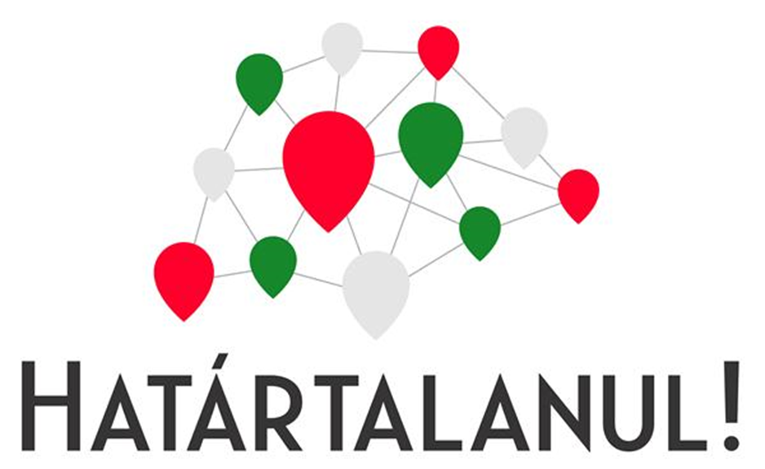


„Határtalan örökségünk-egy nyelv, egy nemzet”
Tanulmányi kirándulás Erdélybe
2026. május 11-15.
Témanap
2026. június 4.
A Gyomaendrődi Kis Bálint Általános Iskola
HAT-KP-1-2025/1-002172 kódszámú pályázata

Slide 2
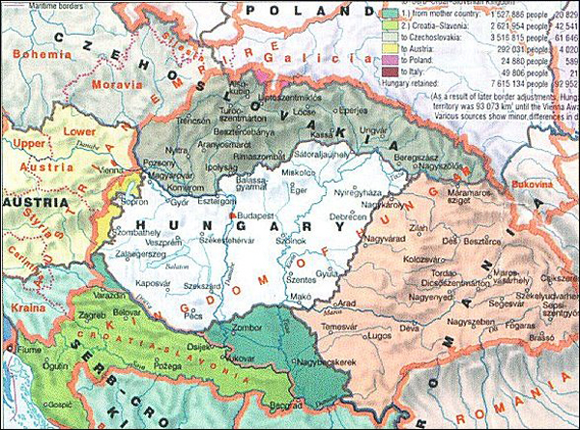
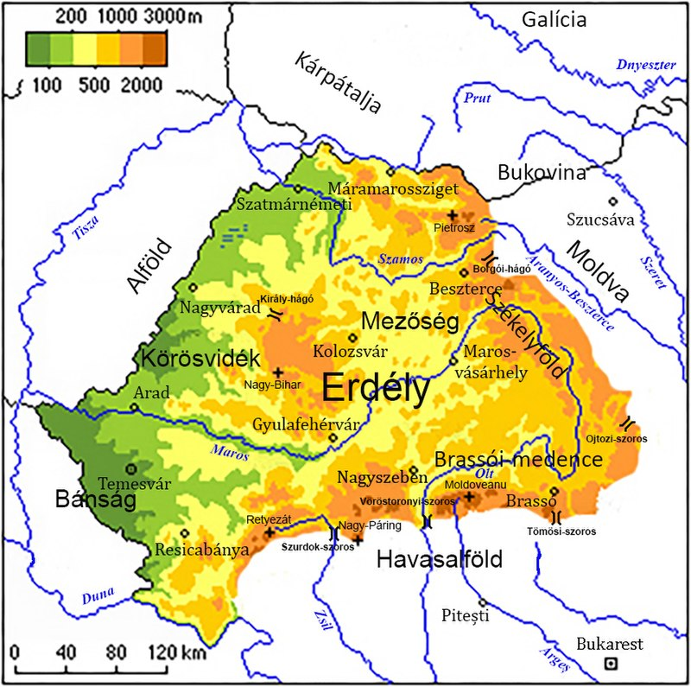
Erdély múltja és jelene

Slide 3
Hol található Erdély?
- A Kárpát-medence keleti részén
- Hegyek veszik körül (Kárpátok)
- Ma Románia területéhez tartozik

Slide 4
Magyar honfoglalás
- Honfoglalás (895-900) – a magyarság bevonulása a Kárpát-medencébe a Vereckei-hágón és Erdélyen keresztül történt
- Erdély (latinul Transsylvania) néven ismert tartományt Szent István a Királyhágón túl, az Erdélyi-középhegység, a Keleti- és a Déli-Kárpátok között alakította ki
- Hét vármegyét hozott itt létre
- Erdély a Magyar Királyság része lett
- Lakói a középkorban: magyarok, székelyek, szászok és románok

Slide 5
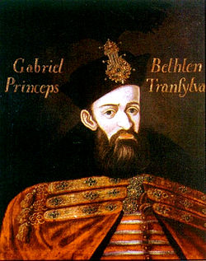
Erdélyi fejedelemség
- Mohácsi csata (1526) után Magyar Királyság szétesett(3 részre tagolódott)
- Erdély önálló fejedelemségként létezett tovább török befolyásoltság alatt állva, lényeges kérdésekben megőrizve szabadságát
- Híres fejedelmek: Bocskai István, Bethlen Gábor

Slide 6
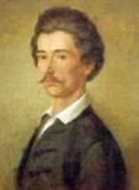
Habsburg uralom
- 17. század végétől Erdély a Habsburg Birodalom része
- Mi változott?
- megszűnt az önállóság
- központi irányítás lett
- nőtt a feszültség
- Erdély és Magyarország egy királyságon belül két ország/terület maradt, ezért követelték 1848-ban az Erdéllyel való egyesülést (Unió)
-A magyar forradalom és szabadságharc végső csatáit e tájon vívta Bem József, Gábor Áron, Segesvár közelében halt hősi halált Petőfi Sándor, Aradon a 13 hős tábornokot kivégezték

Slide 7
19-20. század
- 1867: kiegyezés → Erdély ismét Magyarországhoz tartozik → Magyar Királyság részét képezte 1920-ig
- Az első világháború követően: 1920. június 4-i trianoni békeszerződés, amely Erdélyt, Romániához csatolta

Slide 8
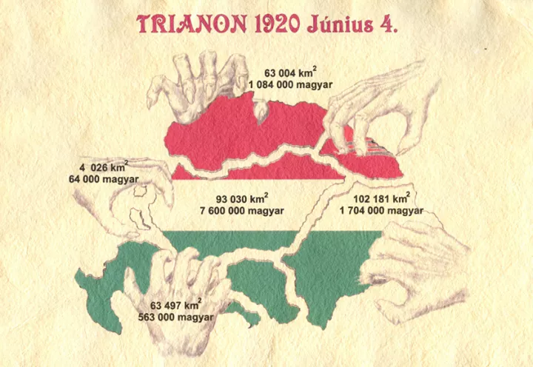

Slide 9
19-20. század
- Ez sok magyart érintett, mert egyik napról a másikra más országban éltek
- A 2. világháború előtt, illetve alatt néhány évre visszakaptuk a Trianonban elcsatolt területek magyarlakta részét, de ez az állapot rövid ideig tartott
- Jelentősen csökkent Erdélyben a magyarság aránya is
- 2026-ban a 2021-es hivatalos román népszámlálási statisztikák szerint 1 millió magyar él Erdélyben. Közülük közel 600 000-700 000 a magyar él a Székelyföldön

Slide 10
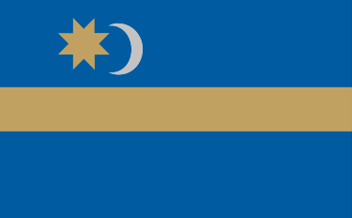
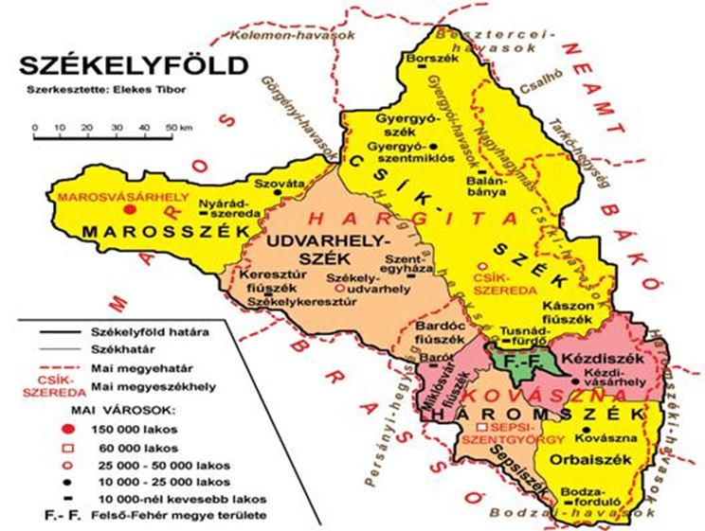
Székelyföld
- Az itt élő magyarok csaknem teljesen zárt magyar nyelvtömböt alkotnak
- Erdélyben található Hargita, Maros, Kovászna, Bákó, Brassó és Neamt megyékben.
- Az általuk lakott terület jó része 1952-1968 között Magyar Autonóm Tartományként szerepelt a román közigazgatásban és a térképeken, de 1968-ban a Székelyföld névleges magyar autonómiáját megszüntették
- Változás az 1989. december végi forradalom, vagyis a Ceauşescu-diktatúra megdöntése után következett be

Slide 11
A nemzeti összetartozás napja
- A trianoni tragédiára emlékezve június 4-ét a Magyar Országgyűlés 2010-ben a nemzeti összetartozás napjává nyilvánította.
- Az Országgyűlés a törvény elfogadásával kinyilvánította: „a több állam fennhatósága alá vetett magyarság minden tagja és közössége része az egységes magyar nemzetnek.”

Slide 12


